Slide 1
Radboud Go Abroad week 2022 Stage of Studie in het buitenland BMW & GNK & THK
Cindy van Dijk
International Officer & Erasmus coördinator Radboudumc International Office

Slide 2
Programma
Radboudumc International Office
Buitenland opties per opleiding
Praktische voorbereiding
Brexit!?
COVID-19 en studie/stage buitenland
Vragen

Slide 3
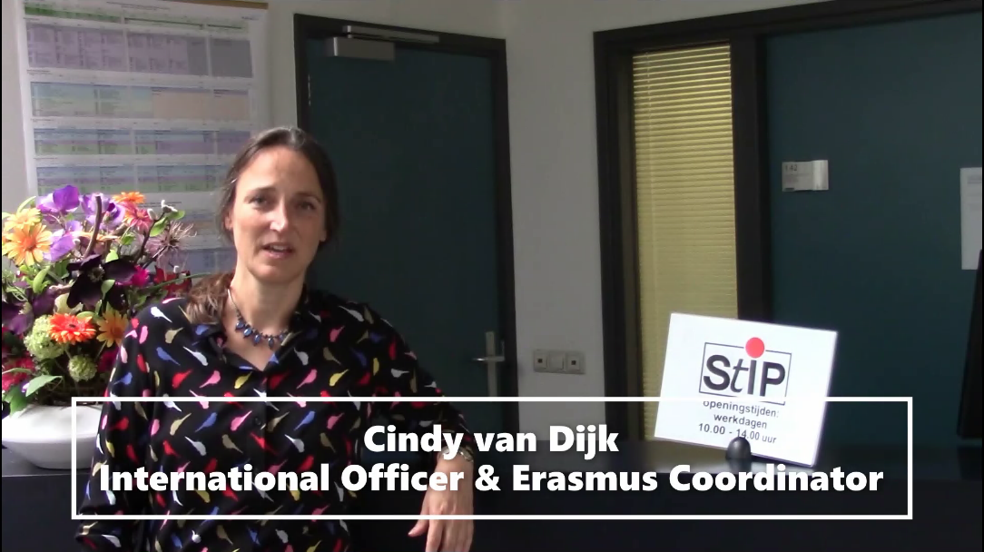
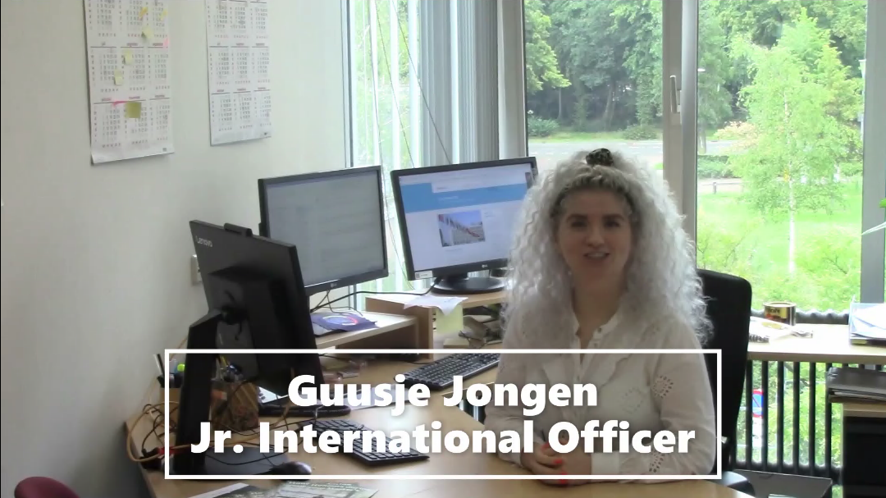
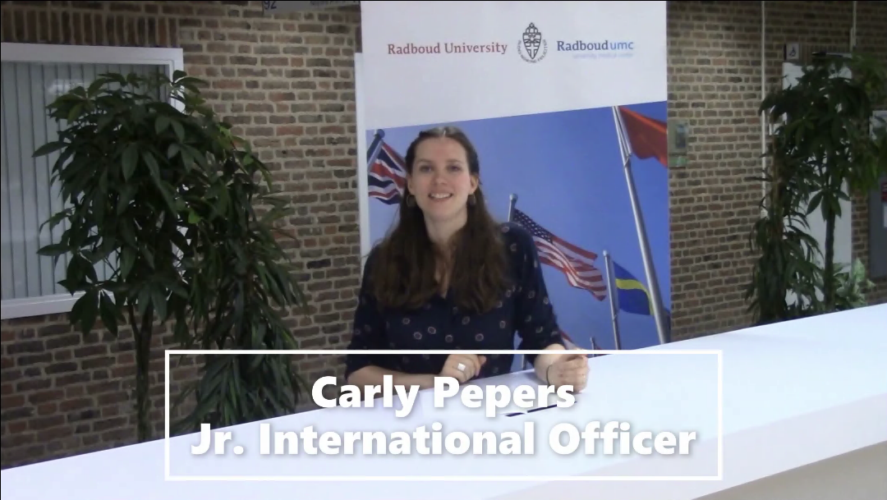
Het Radboudumc IO team

Slide 4
Radboudumc International Office Contact Informatie
Locatie: 1e verdieping van het Studiecentrum @ StIP (Route nr 84)
Afspraken: via YouCanBookMe
Telefonisch spreekuur: maandag 13:00 - 13:30, voor korte vragen
T +31 (0)24 361 50 65 / 66 (via StIP)
Contact: TopDesk: https://radboudumc.topdesk.net/
E-mail: internationalofficestudents@Radboudumc.nl
Websites: Radboudumc - Radboudumc international office
Radboud University – Radboud International

Slide 5
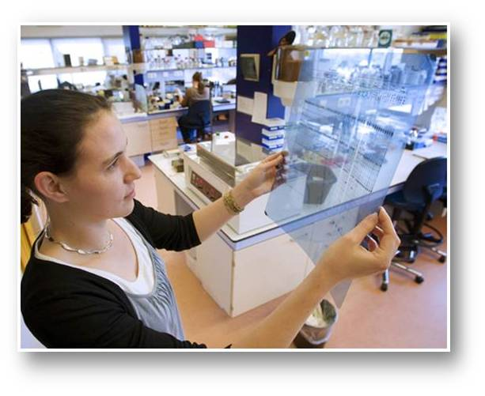
BSc BMW opties buitenland
Facultair Honours Programma / Reguliere Bachelorstage
Onderzoeksstage in het buitenland
2e semester van jaar 3 (half mrt – begin juli)
Actiepunten
Reguliere Bachelorstage - stageplan op tijd laten goedkeuren
Honours / reguliere bachelor stage in een lab –regel voorbereidende inwerkperiode op een Nijmeegs lab of instituut
Voor meer informatie reguliere bachelorstage,
zie Handleiding BSc stage, Appendix B
Notes:
korte voorbereidende inwerkperiode op Nijmeegs lab/instituut (bijv. pipetteren, database analyse, andere technieken)

Slide 6
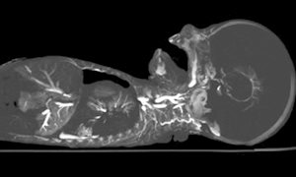
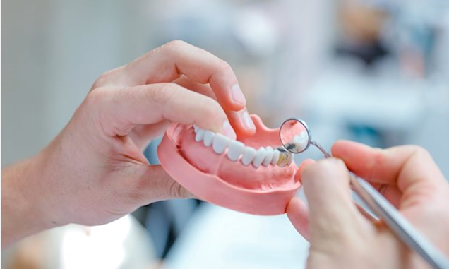
BSc GNK & THK opties buitenland
Facultaire Honours Programma
Onderzoeksstage in het buitenland
Voor Geneeskunde in Q12
Voor Tandheelkunde in 2e semester van jaar 3

Slide 7
Wachttijd GNK opties buitenland
Binnen curriculum
Onderzoeksstage 6e jaar naar voren halen
Studie semester (extra-curriculair)
VKO onderzoeksstage i.p.v. keuzecoschappen (Vrij Keuze Onderdeel)
Buiten curriculum
Vrijwilligerswerk (niet-klinisch)
via IFMSA of AIESEC
via commerciële organisaties
VSB beurs voor 2e studie na afstuderen (bijv. 1 jarige master buitenland)
Erasmusbeurs voor onderzoek binnen Europa na afstuderen
www.tussenjaar.nl

Slide 8
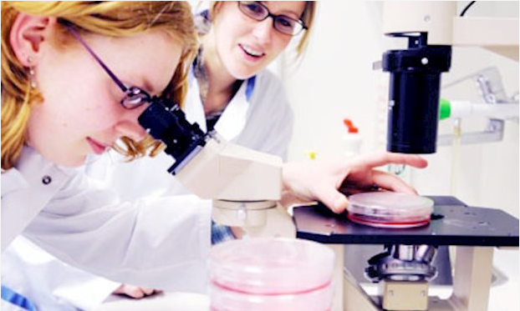
MSc BMS opties buitenland
Stages:
Alle stages (zie Guide Research Internships)
Studie (Electives):
Aantal European Credits (EC) afhankelijk van je profiel
Cursusses moeten minimaal 2 EC zijn
Max 12 EC voor electives buiten BMS
Max 12 EC op BSc niveau
Een elective kan ook een extra stage zijn!
Extra curriculair (studie/stage): maximaal 18 EC
Meer info: “Education and Examination Regulations” (artikel 15), Rules and guidelines BMW & BMS & Brightspace.
Goedkeuring Examen Commissie vooraf regelen, check de vergaderdata

Slide 9
MSc GNK opties buitenland
Senior coschap
12 weken
Verdeling tijdens CKO7v
Emmerich, Kleve, Aruba, Curaçao
Keuze coschap
Vrij Keuzecoschap in EU, Canada, USA, Australië, Nieuw-Zeeland (4, 8 of 12 weken)
HAG coschap binnen EU via NPHC (12 weken)
RHCLIC (Rotation HealthCare in Low Income Countries) via Tropico (12 weken)
Onderzoeksstage
Minimaal 12, maximaal 24 weken
CKO9 vooraf
Overal ter wereld
Notes:
CSEN
Emmerich: Interne, IC, Heelkunde, Anesthesiologie
Kleve: Kinder GNK
Aruba:Gynaecologie, Huisartsgeneeskunde
Curaçao:Interne
EPOND
Jaar 4: Inschrijving als MSc student per 1e dag van maand van CKO9, geen klinische stage (= geen direct patiëntcontact)
Jaar 6: Klinisch & niet-klinische stage, In je specialisatierichting

Slide 10
MSc THK opties buitenland
Klinische stage
Locaties (2 plekken per locatie)
EU: Bulgarije, Duitsland, Ierland, Italië, Spanje, Zweden
Non-EU: Brazilië, China, Indonesië
Periode
Laatste 2 maanden 2e MSc jaar (5e jr) -> China
1e of 2e semester 3e MSc jaar (6e jr) -> overige locaties
Voorlichting in oktober
Aanmelddeadline in november (loting daarna, indien nodig)
Onderzoeksstage
Zelf stageplek regelen
Maatwerk
Neem contact op met profielcoördinator & coördinator wetenschap 5
Notes:
Tijdschema aanmelden (onder voorbehoud)*
1 november: voorlichting en vragenuur
Volgende dag: start inschrijving (via internationalofficestudents@radboudumc.nl)
In november: deadline voor inschrijving
Na deadline: loting indien nodig, anders directe plaatsing
* 5e jaars studenten ontvangen hierover een mail

Slide 11
Praktische voorbereiding
OSIRIS Buitenland - aanmelding studie & stage
Visum
Verzekeringen
Financiering
Erasmus+ beurs
Radboudumc Studentbudget (facultaire beurs)
Individuele Reis Subsidie (universitaire beurs)
Max Planck beurs
Fondsen

Slide 12
OSIRIS Buitenland stage aanmelding
Aanmelding voor beurs
In te vullen informatie
Start- & einddatum
Naam van de universiteit / instituut
Naam van je Radboudumc begeleider
Naam van je buitenlandse begeleider
Document uploaden (PDF):
Bewijs dat je welkom bent op je stagelocatie
(print screen van e-mail; kopie van brief)
Notes:
Bij BMS pas toewijzing Radboudumc begeleider in OSIRIS Zaak, “nog toe te wijzen”

Slide 13
OSIRIS Buitenland studie aanmelding
Sollicitatie voor plek & aanmelding beurs
Documenten uploaden:
Motivatie brief*
Bewijs van je taalniveau, indien al beschikbaar
Deadline voor 1e & 2e semester van 2023-2024**:
23:59u op 31 Januari 2023 voor non-EU locaties
23:59u op 28 februari 2023 voor EU locaties (inclusief de UK)
Digitale aanmelding via OSIRIS Buitenland, instructies zijn hier te vinden
Selectie
Gebaseerd op motivatie (en taalniveau & cijferlijst bij gelijke geschiktheid)
Uitslagen non-EU eind februari 2023, uitslagen EU eind april 2023
* Voor THK studenten bewijs van indeling (mail); ** THK aparte deadline

Slide 14
Radboudumc EU studie contracten
universiteit | land | Geneeskunde/ BMS | studenten | maanden | taalniveau
Universiteit van Antwerpen | België | Geneeskunde BMS/MMD | 1 1 | 6 8 | B2 English
Medical University Plovdiv | Bulgarije | Geneeskunde | 1 | 6 | B2 English
Humboldt University (Charité hospital) | Duitsland | Master in Medical Neurosciences / Master in Public Health (BMS & GNK) | 1* | 6 | B2 English
University of Cologne | Duitsland | Geneeskunde | 1* | 10 | B2 German
Università degli studi di Roma Foro Italico | Italië | European Master in Health and Physical Activity (BMS) | 1* | 3 | A2 English
Università di Roma - Sapienza | Italië | Geneeskunde | 2 | 5 | B1 English & Italian
Medical University Innsbruck | Oostenrijk | Geneeskunde | 2 | 4 | B1 German
Lódz University of Technology | Polen | BMS/MMD | 1 | 5 | B2 English
University of Ljubljana | Slovenië | Geneeskunde | 2 | 3 | B2 English
University of Istanbul | Turkije | Geneeskunde | 2 | 6 | B2 English
Acibadem University | Turkije | Geneeskunde | 2 | 5 | B2 English
St George’s Hospital Medical School | UK | BMS/MMD | 1* | 6 | B2 English
* Alleen master studenten

Slide 15
Radboud Universiteit EU & non-EU studie contracten
EU contracten:
Universiteit | Land | Studenten RU breed | Taalniveau
Liverpool John Moore’s University | UK | 8 | B2 English
University of Birmingham | UK | 5 | B2 English
University of Leeds | UK | 3 | B2 English
University of Sussex | UK | 10 | B2 English
University of Glasgow | UK | 6 | B2/C1 English
Non-EU contracten:
Zie de Holland Scholarship webpagina van de RU voor (informatie over) alle partners en meer informatie over de bijbehorende Holland Scholarship beurs.

Slide 16
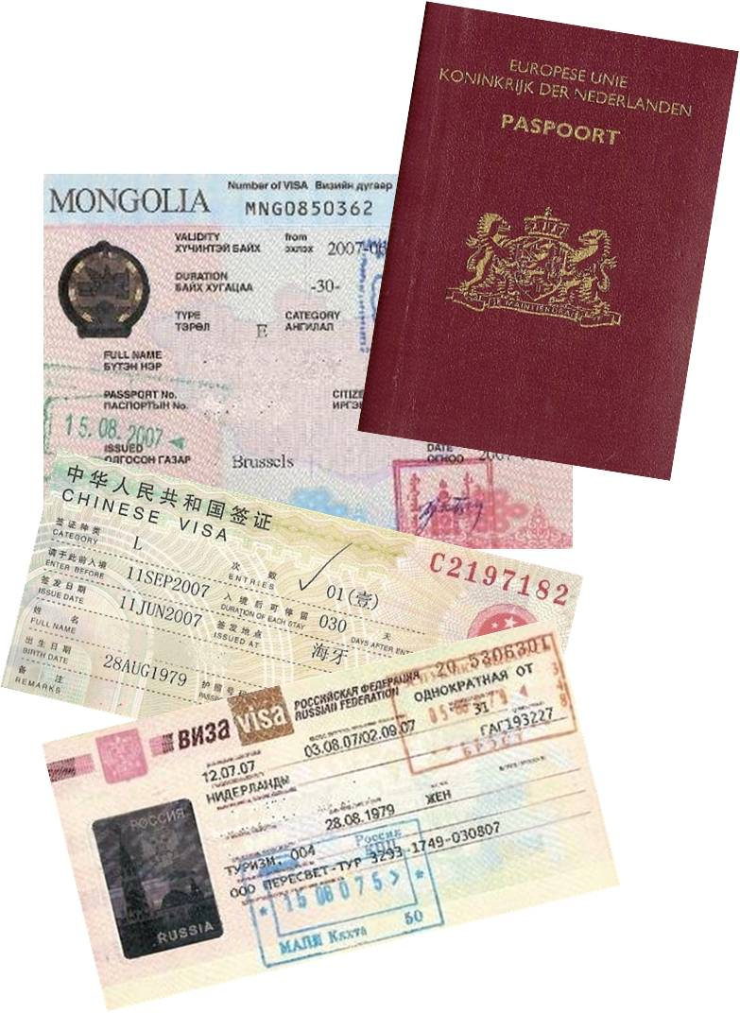
Visumaanvragen
Checklist
Begin op tijd: de procedure kan 2 tot 6 maanden duren!
Bekijk de websites van de ambassade voor specifieke eisen & up-to-date informatie
Veel gevraagde documenten:
Financiële bewijzen (bijv. bankafschriften)
Bewijs van voldoende verzekeringsdekking
Soms:
Doktersverklaring
Verklaring omtrent Gedrag (VOG)
Ondersteuningsbrief via Radboudumc International Office

Slide 17
Verzekeringen
Zorgverzekering
Reisverzekering
Persoonlijke aansprakelijkheidsverzekering
Ongevallen verzekering
Medische beroepsaansprakelijkheidsverzekering - verplicht bij direct contact met proefpersonen of patiënten
Check voor elke verzekering het volgende:
> heb je Europa / wereld dekking (afhankelijk van je stagelocatie)?
> zijn stages verzekerd?

Slide 18
Financiering Erasmus+ (Europees beursprogramma)
Studie & onderzoeksstage
Minimaal 2 maanden
In totaal maximaal 12 maanden per studiecyclus (BSc, MSc, PhD)
Kan ook in het jaar na afstuderen, ook na Bsc*
Beursbedragen afhankelijk van gastland
Online taaltest
Voor detailinformatie zie de website van het centrale International Office van de RU.
Aanmelding start via OSIRIS Buitenland
*aanvragen vóór afstuderen!

Slide 19
Financiering Radboudumc Studentenbudget
Studie & onderzoeksstage:
EU € 150,- per maand (Zwitserland of <2 maanden)
niet-EU € 200,- per maand
Maximaal € 600,- per student, verspreid over de complete studie
Niet in combinatie met een Erasmusbeurs!
Kan wel gecombineerd worden met de Individuele Reissubsidie van de RU
Extra optie - alleen voor Seniorcoschap & RHCLIC:
Taalcursus: tot 50% v/d kosten, maximaal € 50,-
Vaccinaties: tot 50% v/d kosten, maximaal € 100,-
Eenmalig
Vergoeding op declaratiebasis (bonnen)
Aanmelding via StIP formulier, in te dienen bij StIP

Slide 20
Financiering Radboud Universiteit’s Individuele Reissubsidie
Studie of onderzoeksstage
EU € 200,- per maand, max € 800,- (alleen voor Zwitserland)
niet-EU € 300,- per maand, max € 1.200,-
Coschapbeurs
EU € 150,- per maand (voor coschap < 60 dagen; anders Erasmus+ beurs aanvragen)
niet-EU € 200,- per maand
Eenmalige beurs
Minimaal 2 tot maximaal 4 maanden vergoed
Niet in combinatie met Erasmus of Holland Scholarship!
Wel in combinatie met Radboudumc Studentenbudget
Niet voor Honours stages!
Aanmelding start via OSIRIS buitenland

Slide 21
Financiering Radboud University Max Planck Internships
Alleen voor onderzoeksstage
Radboud Max Planck Internships - Radboud International English (ru.nl) zijn onderzoeksstages bij een Europees Max Planck Instituut
Voor BMS en MMD studenten
Minimaal 6 maanden, maximaal 1 jaar
Overzicht van Max Planck Instituten: zie “Medicine” & “Biology”
Je Erasmus+ beurs wordt automatisch aangevuld met de Radboud Max Planck Internship beurs, in totaal € 600,- per
Aanmelding start via OSIRIS Buitenland

Slide 22
Financiering SEMP beurs Zwitserland
Studie & onderzoeksstage:
SEMP = Swiss European Mobility Program
Voor studie & voor stage bij Zwitserse universiteiten
minimaal 2 & maximaal 12 maanden
Aanvragen lopen via het international office van de Zwitserse universiteit
Let op: niet altijd beschikbaar bij elke Zwitserse universiteit!

Slide 23
Brexit!?
Beurzen
UK stage of studie t/m mei 2023: Erasmus+ beurs
UK stage of studie (gedeeltelijk) na mei 2023: Erasmus+ beurs voor maximaal 100 dagen
Visum
UK studie: Studenten visum via gastuniversiteit
UK stage > 6 maanden: T5 visum
CoS* number aanvragen
bij British Council via facultair Erasmus coördinator (minimaal 10 weken vóór startdatum stage), alleen voor stages die lopen t/m 31 mei 2023
bij je stagelocatie indien zij CoS sponsor zijn
Daarna kan pas de visum aanvraag zelf gestart worden
Hele procedure duurt ongeveer 3 maanden
UK stages < 6 maanden: mogelijk Standard Visitor Route (snel & eenvoudig)
HOU DE RU IO WEBSITE IN DE GATEN VOOR BREXIT UPDATES!
* Certificate of Sponsorship

Slide 24
COVID-19 en studie/stage buitenland
Belangrijke websites
Het reisadvies van de Nederlandse overheid
de Radboud Universiteit website over Corona en je buitenlandverblijf
Huidige regels Radboud Universiteit
Je mag naar het buitenland als op het moment van je vertrek:
Je bestemming een groene of gele code heeft volgens het reisadvies van het Ministerie van Buitenlandse Zaken (Min BuZa) of
Je bestemming code oranje heeft vanwege Covid-19 volgens het reisadvies van het Ministerie van Buitenlandse Zaken (Min BuZa) EN je een ondertekende Own Risk Declaration formulier (pdf, 124 kB) hebt ingeleverd bij Student Life & International Mobility (SLIM)

Slide 25
Ben je geïnteresseerd?
Bekijk de Radboudumc website voor meer informatie per opleiding:
Voor studenten Biomedische wetenschappen – Radboudumc
Voor studenten - Geneeskunde – Radboudumc
Voor studenten - Tandheelkunde - Radboudumc
Bekijk de RU website voor meer algemene informatie:
Radboud International - Radboud International (ru.nl)
Heb je na het doornemen van deze websites
nog specifieke vragen, neem dan contact met ons op!

Slide 26
Vragen?

